Slide 1
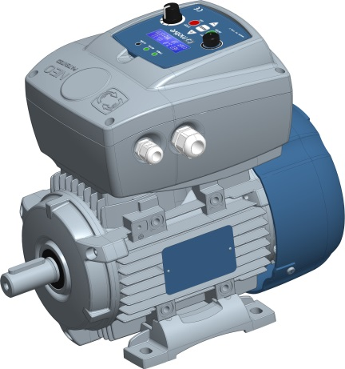
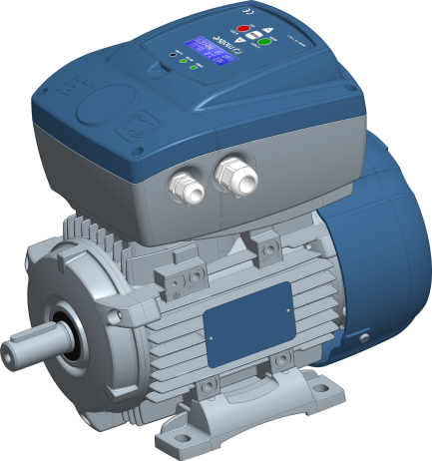
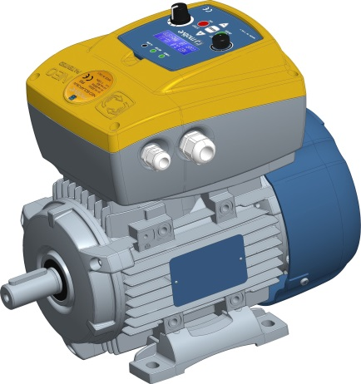
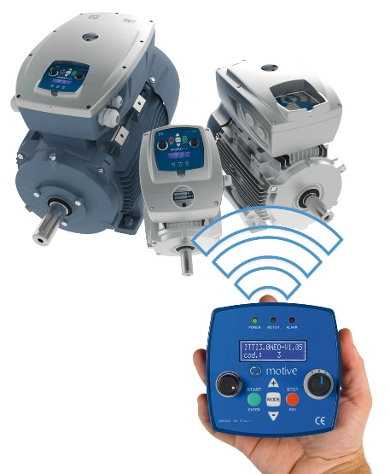
Coiltech International Coil Winding Expo Conference 29 Sep 2016 motori per pompe e compressori motors for pumps and compressors speaker: G. Bosio
www.motive.it
Coiltech International Coil Winding Expo and Conference
Giovedì 29/09/2016 – 11:30 - Motori per pompe e compressori - Sala C9

Slide 2
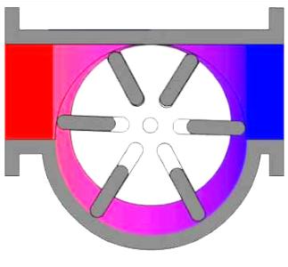
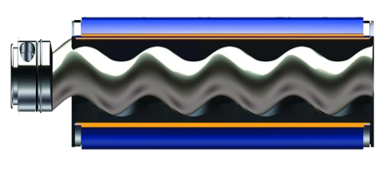
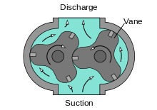
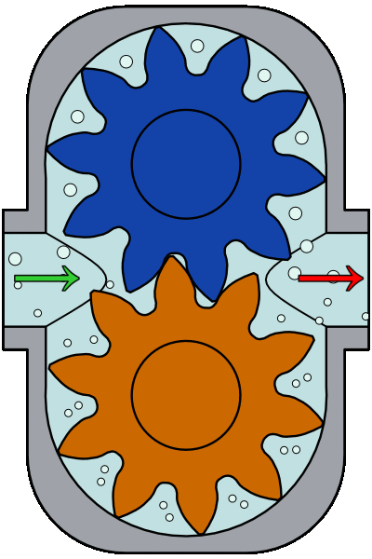
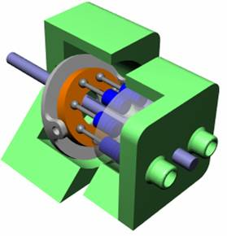
Le pompe si possono suddividere in due famiglie:
Volumetriche - il pompaggio del liquido avviene per mezzo dello spostamento o variazione di volume.
A palette
A vite
A lobi
Ad ingranaggi
A pistoni
Coiltech International Coil Winding Expo and Conference
Giovedì 29/09/2016 – 11:30 - Motori per pompe e compressori - Sala C9

Slide 3
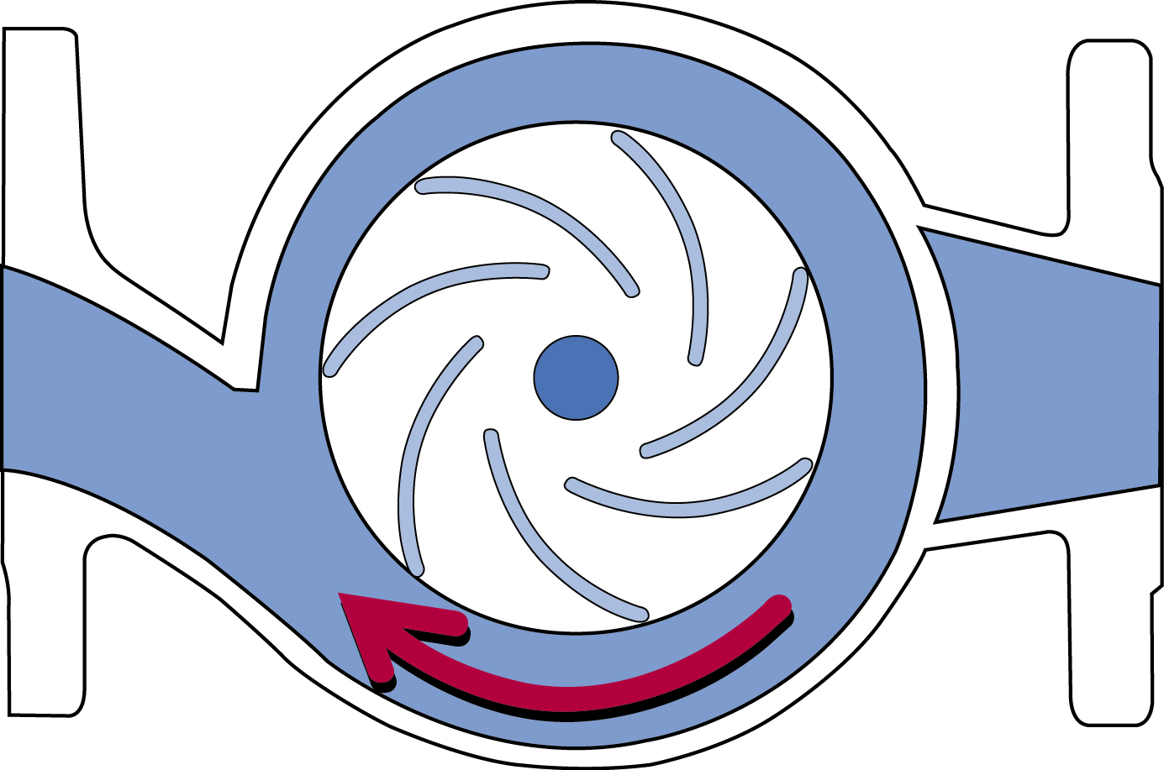
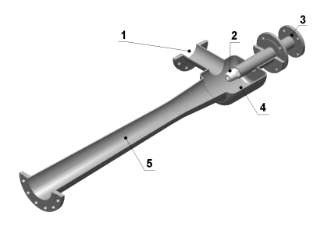
Fluidodinamiche o idrauliche - il pompaggio del fluido avviene per mezzo della dinamicità indotta nel fluido stesso
centrifughe, basate sull'effetto della forza centrifuga su di un fluido
lineari
magnetofluidodinamiche
ad ariete idraulico
Coiltech International Coil Winding Expo and Conference
Giovedì 29/09/2016 – 11:30 - Motori per pompe e compressori - Sala C9

Slide 4
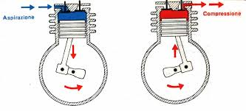
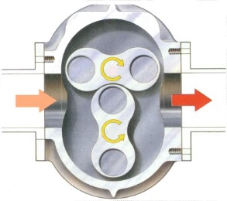
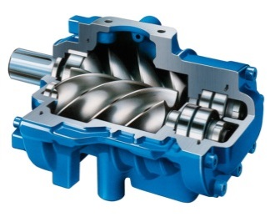
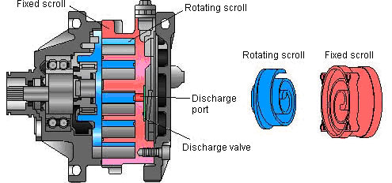
I compressori si possono divere in due famiglie:
compressori volumetrici, dove la compressione è data da movimenti meccanici ben definiti
Alternativi (o a stantuffo o a pistoni)
Compressori a palette
Compressori a lobi
Compressori a vite
Compressore a spirale (scroll)
Coiltech International Coil Winding Expo and Conference
Giovedì 29/09/2016 – 11:30 - Motori per pompe e compressori - Sala C9

Slide 5
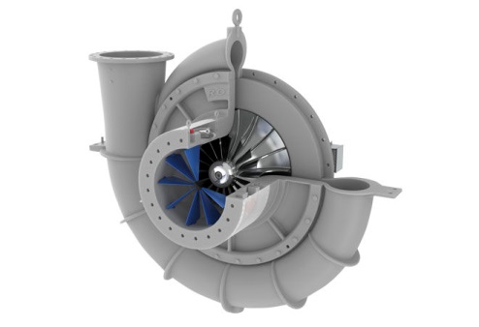
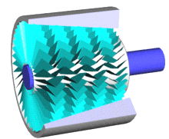
compressori dinamici, dove la compressione si ha per via della velocità che si riesce ad imprimere sul corpo.
compressori centrifughi
compressori assiali
Coiltech International Coil Winding Expo and Conference
Giovedì 29/09/2016 – 11:30 - Motori per pompe e compressori - Sala C9

Slide 6
_ Da una ricerca fatta in Europa è emerso che
_ L’aria compressa in Italia, assorbe circa l’11% di tutta l’energia impiegata per usi industriali
solo 12% dei compressori lavora a fronte di una domanda pressoché costante.
_ Nell’88% dei casi si ha una elevata Variabilità
Vediamo ora i vantaggi che avremmo con NEO…
(Fonte: Compressed air systems in the European Union, 2001, studio del Fraunhofer Institute, ADEME, ECE, Università degli studi dell’Aquila)
Coiltech International Coil Winding Expo and Conference
Giovedì 29/09/2016 – 11:30 - Motori per pompe e compressori - Sala C9

Slide 7
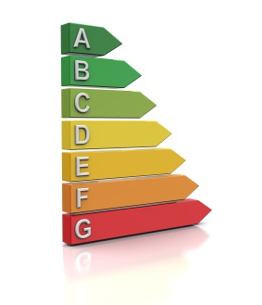
ENERGY SAVING
Adjusting the flow/pressure/force of a pump, a hydraulic power unit, an oil-hydraulic actuator, a compressor, an extraction fan, a ventilator, etc is normally done through shutters or valves. If we have a choke device of this kind, it means we have chosen not to use a variable speed drive (inverter). In this case, the disadvantages are numerous: inability to program ramping up or stopping; nor to synchronize multiple devices; fewer opportunities for interaction with other machines and controls (such as a pressure transducer), less access to controls, more noise, greater peak currents; shorter life of the motor and of the mechanical parts of the system; and above all the absence of energy savings. It is like controlling the speed of a car just by using the brake. | La regolazione della portata/pressione/forza di una pompa, una centralina idraulica, un attuatore oleodinamico, un compressore, un aspiratore, un ventilatore, ecc. avviene normalmente attraverso valvole, serrande o saracinesche.. Se abbiamo una strozzatura di questo tipo vuol dire che abbiamo scelto di non usare un variatore elettronico di velocità (inverter). In questo caso gli svantaggi sono numerosi: impossibilità di programmare rampe di salita o arresto, di sincronizzare più apparati, minori possibilità di interazione con altre macchine e comandi (esempio un trasduttore di pressione), minore accesso ai comandi, maggior rumorosità, maggiori correnti di spunto e soprattutto assenza di risparmio energetico. E’ come regolare la velocità di un’auto solo agendo con il freno.
Coiltech International Coil Winding Expo and Conference
Giovedì 29/09/2016 – 11:30 - Motori per pompe e compressori - Sala C9

Slide 8
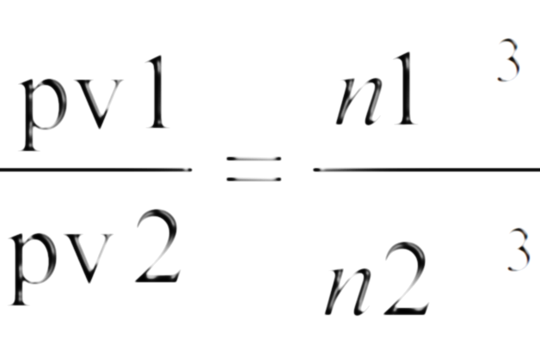
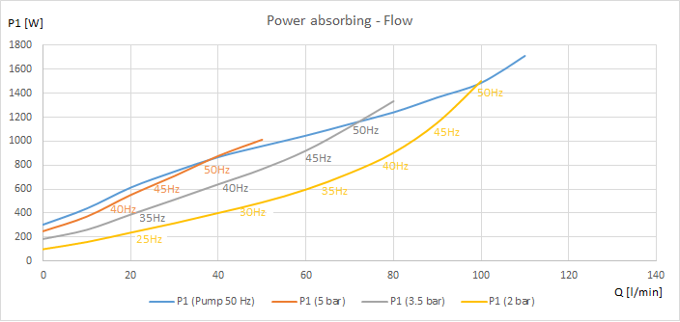
Nella fluidodinamica di aria, acqua, olio, ecc, il risparmio di potenza è esponenziale. La potenza assorbita in impianti di ventilazione e pompaggio varia con il cubo della portata del fluido
ENERGY SAVING
Esempio pratico di funzionamento di un inverter combinato ad una elettropompa trifase bi-girante di potenza nominale 1.1 kW:
Dal diagramma si osserva che la potenza assorbita al ridurre la velocità risulta esponenzialmente inferiore.
Per esempio, a pari pressione 2 bar, riducendo del 20% (da 50 a 40Hz) la velocità e la portata, ottengo un consumo di potenza che scende a 1,5kW a 0,9kW, ovvero il 40% in meno
Coiltech International Coil Winding Expo and Conference
Giovedì 29/09/2016 – 11:30 - Motori per pompe e compressori - Sala C9

Slide 9
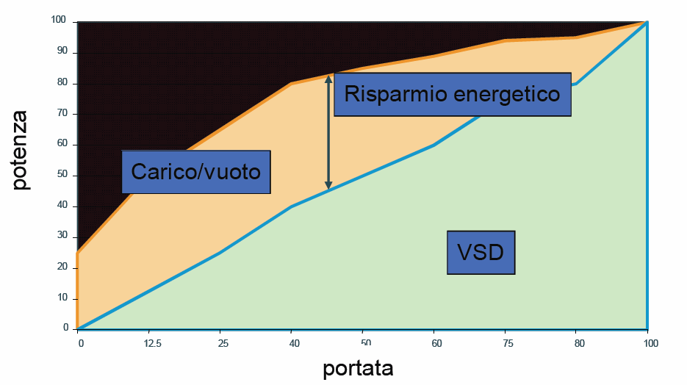
ENERGY SAVING
Premessa: Il funzionamento tipico di un compressore è load/no load (ON/OFF).
Nel funzionamento il motore del compressore continua a funzionare anche quando non è necessario, assorbendo una percentuale non irrilevante di potenza:
_ Fino al 25% per un compressore vite
_ Fino al 15% per un compressore a Pistoni
(Fonte: Atlas Copco – 20 Ott 2015)
Coiltech International Coil Winding Expo and Conference
Giovedì 29/09/2016 – 11:30 - Motori per pompe e compressori - Sala C9

Slide 10
ENERGY SAVING
Inoltre: un funzionamento «load/no load» non modulato del motore non sfrutta il risparmio conseguente al principio fisico per cui la potenza assorbita in impianti di ventilazione, compressione e pompaggio varia con il cubo della portata del fluido richiesta dall’utente .
Esempio:
compressore 10kW di consumo, portata 30.000Lt/h con motore 1400rpm, pressione costante 3 bar. Portata richiesta in un’ora 15.000Lt
Con NEO, a velocità ridotta del 50% = 750rpm, teoricamente avremmo una potenza consumata dopo un’ora pari a:
10kWh*(750rpm)³/(1400rpm) ³=1,25kWh
Poiché il rendimento del compressore a velocità ridotta è presumibilmente più basso, si considera per approssimazione un consumo superiore, di 2kWh, da verificarsi comunque tramite prove sull’applicazione
Ora vediamo il confronto, con e senza NEO:
Coiltech International Coil Winding Expo and Conference
Giovedì 29/09/2016 – 11:30 - Motori per pompe e compressori - Sala C9

Slide 11
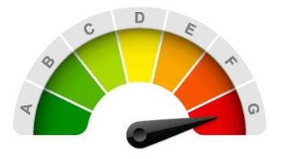
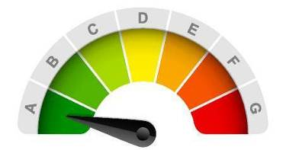
ENERGY SAVING
In funzionamento normale, grafico a sinistra, passa 30min load e 30min unload
Dopo un’ora,
senza NEO, avrà prodotto i 15.000Lt e consumato 5kWh+25%*5kWh=6,25kWh
con NEO, avrà prodotto i 15.000Lt richiesti e consumato 10*20%=2kWh
6,25 kWh
2 kWh
Coiltech International Coil Winding Expo and Conference
Giovedì 29/09/2016 – 11:30 - Motori per pompe e compressori - Sala C9

Slide 12
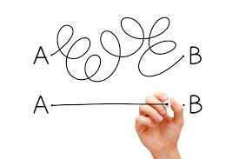
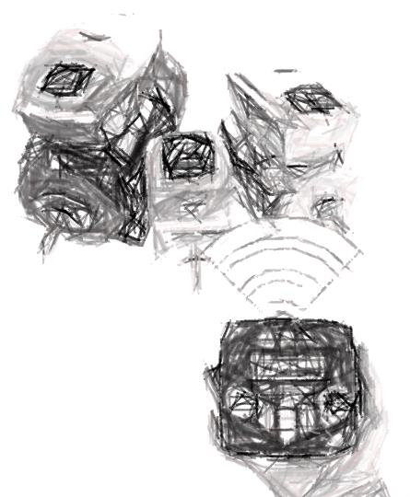
SIMPLIFY
Altri vantaggi:
Minore ingombro. Oltre al resto della semplificazione dell’impianto (vedi successive slides), nel caso dei compressori (come di centraline idrauliche o altre potenziali applicazioni con serbatoio) il fatto di mantenere perfettamente stabile la pressione al valore desiderato permette contemporaneamente ridurre drasticamente il volume del serbatoio di riserva dell’aria, anche dell’80% (ad esempio, si potrebbe montare un serbatoio da 60l con inverter, al posto di un serbatoio da 300l con solo pressostato, con elevata riduzione degli ingombri complessivi del sistema);
Minor rumorosità. Si evitano i colpi (Hammer) che si hanno ad ogni partenza o arresto del motore a piena tensione, e i conseguenti problemi di rumore,
Maggiore Affidabilità dell’impianto. Si evitano infatti le dannose sollecitazioni meccaniche al motore e alle restanti parti del compressore, sollecitazioni elettriche agli avvolgimenti del motore con le sovracorrenti di spunto, ecc..
Coiltech International Coil Winding Expo and Conference
Giovedì 29/09/2016 – 11:30 - Motori per pompe e compressori - Sala C9

Slide 13
SIMPLIFY
NEO also simplifies the installation because a system with direct or star-delta type starting often involves the use of suitably oversized power contactors to counter the high electric arcing caused by the overcurrent normally associated with these starting systems. In addition, protection systems for the motor via circuit breakers should always be provided. So: shutter/valve + cabinet + knife switch + motor control relay + motor overload protection automatic switch could be saved with a variable speed drive. Let’s add that in certain applications, just the cost of the choke (think for example of the proportional valve of a hydraulic power unit) exceeds that of an inverter. | NEO, inoltre, semplificherebbe l’installazione, perché un sistema ad avviamento diretto o di uno di tipo stella/triangolo, prevede spesso l’utilizzo di contattori di potenza opportunamente sovradimensionati per contrastare gli elevati archi elettrici determinati dalle sovracorrenti normalmente introdotte da questi sistemi di avviamento. Inoltre, dovranno essere sempre previsti sistemi di protezione del motore mediante interruttori magnetotermici. La scelta di un Inverter semplifica parecchio l’installazione di un sistema di avviamento e regolazione, integrando, in un unico dispositivo, tutti i componenti sopra indicati. Aggiungiamo poi che in certe applicazioni già il costo d’acquisto della strozzatura (pensiamo per esempio alla valvola proporzionale di una centralina idraulica) supera quello dell’inverter.
Coiltech International Coil Winding Expo and Conference
Giovedì 29/09/2016 – 11:30 - Motori per pompe e compressori - Sala C9

Slide 14
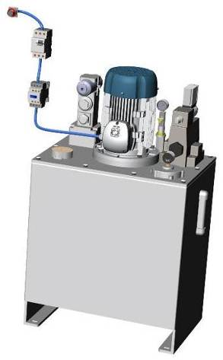
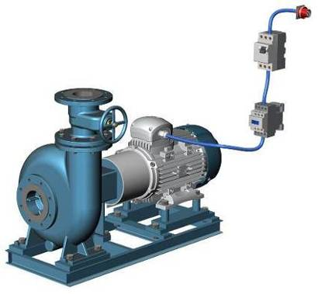
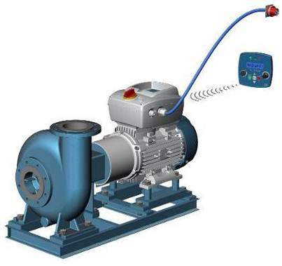
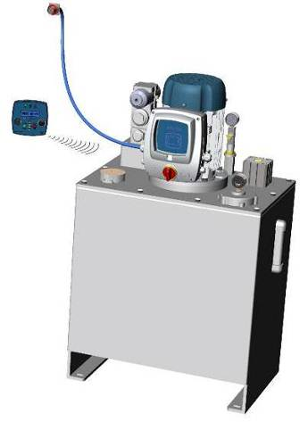
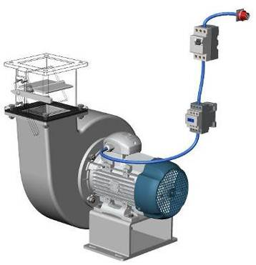
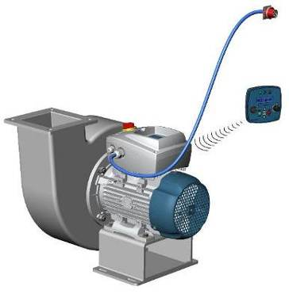
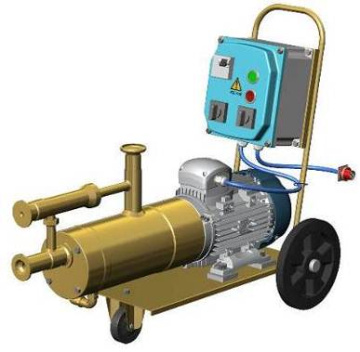
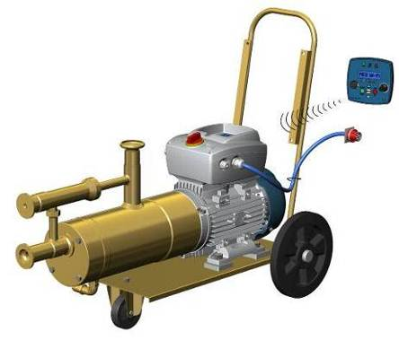
Coiltech International Coil Winding Expo and Conference
Giovedì 29/09/2016 – 11:30 - Motori per pompe e compressori - Sala C9

Slide 15
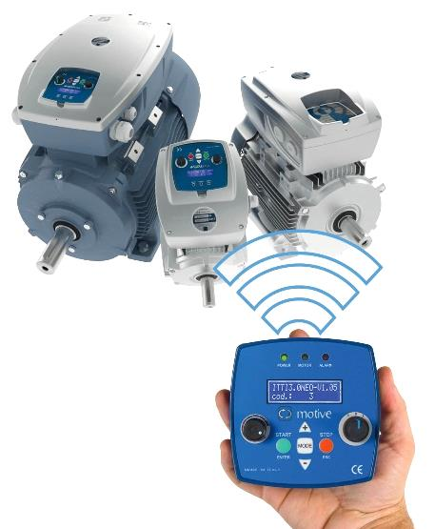
WHY NOT
So why not just use inverters? Essentially for the ease of assembly (assumed) with respect to an electronic device to be wired up and programmed, the reduced size, the degree of protection from dust and liquids and the ease of use, the difficulty of integrating in the system the inverter with its cabinet, the accessibility of the controls. Sometimes also the cost of the inverter can be considerable, especially when it is added to that of a cabinet and cables. With NEO-WiFi these reasons are no longer valid. There remain only the advantages of the inverter. In fact: NEO-WiFi is a motor-inverter and as such cancels the need for cables and cabinets, the study, the installation, the wiring, and the testing of the motor+inverter system, as well as the risks associated with possible errors. Not requiring cables and cabinets, and being an integral part of the motor, it does not take up space Programming is easier than using the TV remote control The keypad of the NEO-WiFi is removable, can operate remotely over wireless and can be placed up to 20 meters away. No wiring, no cables. It does not need wiring because it is supplied by induction when placed in its housing on the motor or in the "BLOCK" device, or fed by rechargeable lithium batteries. Imagine for instance the advantage of installing a ceiling fan with this drive and controlling it from wherever you want without any installation cost Even a child knows how to use a device with a red button, a green one, a left-zero-right switch and a control knob NEO-WiFi is IP65. Its keypad is IP67 | E allora perché non si usano solo gli inverter? Essenzialmente per la facilità di montaggio (presunta) rispetto ad un dispositivo elettronico da cablare e programmare, l’ingombro ridotto, il grado di protezione IP a polvere e liquidi, la semplicità d’uso per l’utente, la difficoltà di integrare un inverter con cabina, l’accessibilità dei comandi. A volte anche il costo dell’inverter può essere considerevole, soprattutto quando si somma a quello di una cabina e dei cavi. Con NEO-WiFi tali ragioni non valgono più. Rimangono solo i vantaggi dell’inverter. Infatti: NEO-WiFi è un motoinverter, e, come tale cancella cavi e armadi, lo studio, l’installazione, il cablaggio, ed il collaudo del sistema motore+inverter, nonché i rischi connessi ad eventuali errori. Non richiedendo cavi e cabine, ed essendo parte integrande del motore, non ingombra La programmazione è più semplice che usare il telecomando del televisore La tastiera di NEO-WiFi è estraibile e remotabile wireless, e può essere posizionata ovunque, fino a 20mt di distanza. Nessun cablaggio, nessun cavo. Neanche lei ha bisogno di cablaggi, perché è alimentata ad induzione quando posta nel suo alloggiamento sul motore o nel dispositivo “BLOCK”, o a batterie litio ricaricabili. Immaginatevi per esempio il vantaggio di poter installare un ventilatore sul soffitto e di poterlo comandare da dove volete senza costi di installazione. Anche un bambino saprebbe usare un dispositivo con un tasto rosso, uno verde, un interruttore sinistra-zero-destra e una manopola di regolazione NEO-WiFi è IP65. La sua tastiera è IP67
www.motive.it

Slide 17
 |  | Control types | application | Exemples
NEO WiFi |  | rpm | Industry (typical power transmission) | Possible use with loop closed by encoder PID (Proportional, Integrative, Derivative)
 |  |  | Screw pumps
 |  |  | Other pumps with flow rate control | Metering pumps
 |  | bar (<16) | compressors
 |  |  | pumps with pressure control
 |  | bar (0-1600) | High pressure pumps with pressure control | Pressure Washers, washing systems, hydraulic power units
 |  | psi | ventilation | suction systems, industrial ventilation, membrane air domes
NEO PUMP |  | bar (<50) | Centrifugal pumps | autoclave, drip irrigation
NEO SOLAR |  | Bar (<50) | Centrifugal pumps with solar energy or solar+grid | sprinkler irrigation, drip irrigation
 |  | rpm
 |  |  |  | Irrigation by flooding or sliding, water storage
Coiltech International Coil Winding Expo and Conference
Giovedì 29/09/2016 – 11:30 - Motori per pompe e compressori - Sala C9

Slide 18
 |  | tipi di controllo | applicazione | esempi
NEO WiFi |  | rpm | industria | possibilità controllo retroazione encoder PID (Proporzionale, Integrativo, Derivativo)
 |  |  | pompe monovite
 |  |  | altre pompe in controllo portata | pompe dosatrici
 |  | bar (<16) | compressori
 |  |  | pompe in controllo prevalenza
 |  | bar (0-1600) | pompe alta pressione | idropulitrici, impianti lavaggio, centraline idrauliche
 |  | psi | ventilazione | impianti aspirazioni, ventilazione industriale, palloni pressostatici,
NEO PUMP |  | bar (<50) | pompe centrifughe | autoclave, irrigazione goccia a goccia
NEO SOLAR |  | Bar (<50) | pompe centrifughe ad energia solare o ibrida | irrigazione a pioggia, goccia a goccia
 |  | rpm
 |  |  |  | irrigazione per sommersione o scorrimento, immagazzinamento acqua
Coiltech International Coil Winding Expo and Conference
Giovedì 29/09/2016 – 11:30 - Motori per pompe e compressori - Sala C9

Slide 19
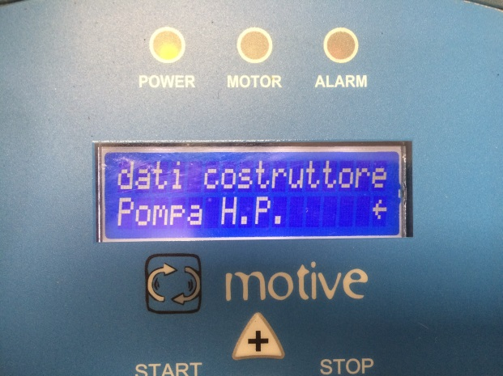
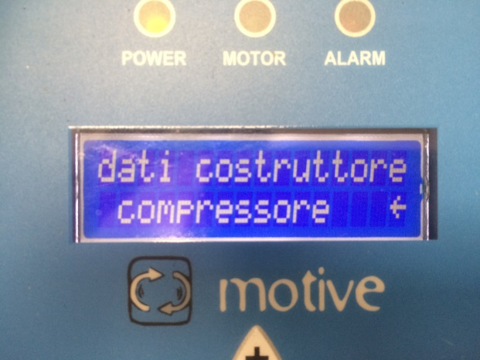
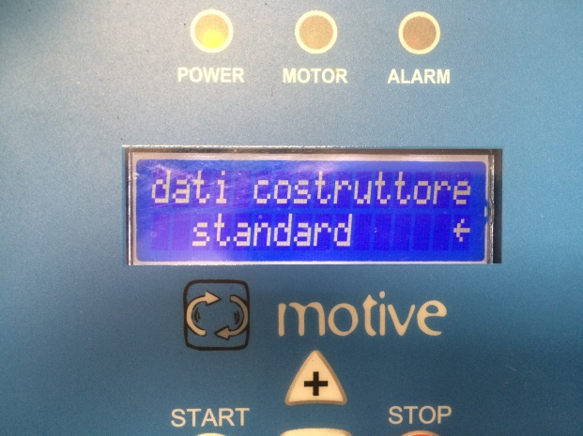
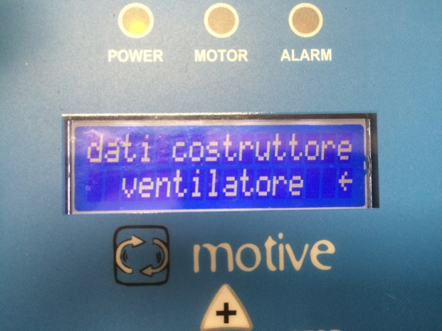
NEO-WiFi
BAR BAR
Rpm psi
www.motive.it
Coiltech International Coil Winding Expo and Conference
Giovedì 29/09/2016 – 11:30 - Motori per pompe e compressori - Sala C9

Slide 20
NEO-WiFi
https://www.youtube.com/watch?v=hUXJ47P_Qxo
www.motive.it
Coiltech International Coil Winding Expo and Conference
Giovedì 29/09/2016 – 11:30 - Motori per pompe e compressori - Sala C9

Slide 21
NEO-PUMP
il nuovo inverter motive specifico per il controllo automatico del pompaggio acqua
…evoluzione del famoso inverter motive telecomandato “NEO-WiFi”, questa nuova versione è progettata per il controllo e la regolazione automatica della pressione negli impianti idraulici
Sono 7 i motivi che hanno portato motive a sviluppare NEO-PUMP
Motive 1 | meno equipaggiamento
Motive 2 | risparmio energetico Con sistemi senza inverter si consuma sempre la potenza massima di tutte le pompe messe insieme, non importa quant’acqua sia realmente richiesta in quel momento. Con NEO-PUMP, invece, la potenza usata è proporzionale alla quantità d’acqua richiesta
Motive 3 | avvio graduale I sistemi tradizionali hanno una partenza brusca e presentano picchi momentanei di sovraccorrente. NEO-PUMP, invece, ha una partenza soft
Motive 4 | Rispetto ai normali inverter per pompe che richiedono l’inserimento di una serie di dati della pompa complicati, NEO-PUMP è molto più facile da installare. Alla prima partenza, effettua automaticamente un auto-tuning che gli permette di rilevare e registrare la curva caratteristica della pompa ed adattare il suo funzionamento al sistema senza calcoli ed inserimenti. Anche l’uso è più friendly. In un sistema master-slave, per esempio, si può regolare la pressione sia dal master che dagli slave. Senza parlare della già nota facilità d’uso della tastiera WiFi della serie NEO
Motive 5 | funzionamento alternato per massimizzare la vita di ogni pompa
Motive 6 | comando e interfaccia con tastiera telecomando, oppure da PC, PLC o smartphone
Motive 7 | NEO-PUMP rileva e aggiusta automaticamente la pressione senza alcuna necessità di intervento manuale
www.motive.it
Coiltech International Coil Winding Expo and Conference
Giovedì 29/09/2016 – 11:30 - Motori per pompe e compressori - Sala C9

Slide 22
NEO-PUMP
https://www.youtube.com/watch?v=Utafxke3O-4
www.motive.it
Coiltech International Coil Winding Expo and Conference
Giovedì 29/09/2016 – 11:30 - Motori per pompe e compressori - Sala C9

Slide 23
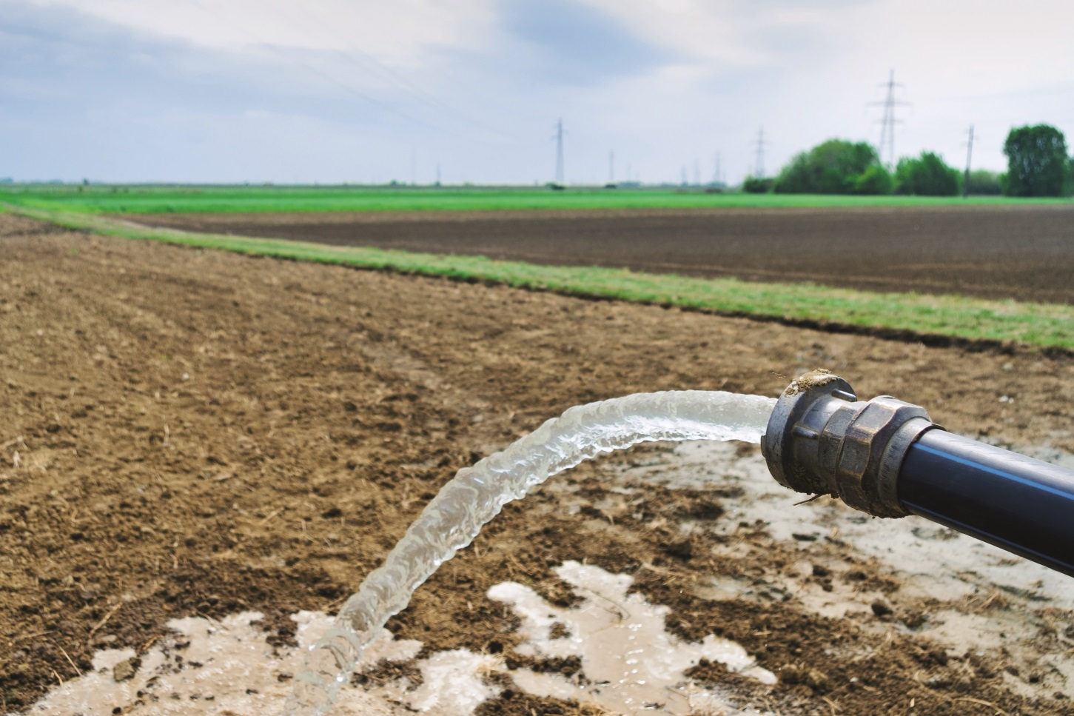
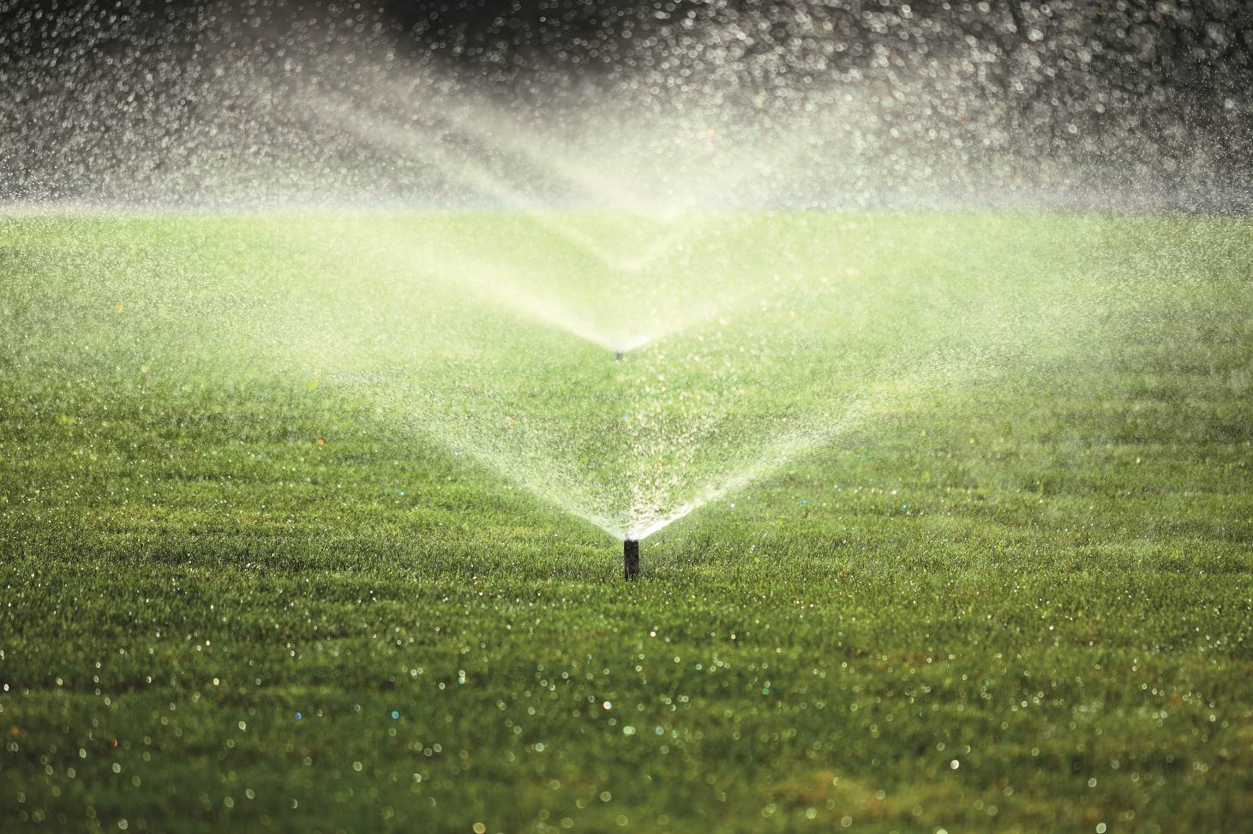
NEO-SOLAR
Control type 1: Speed RPM (MSPT)
Control type 2: Pressure BAR
In systems where it is required to work only at a constant BAR pressure controlled by a pressure sensor, the programming menu of NEO-SOLAR permits to select also such alternative working way
(http://www.motive.it/manuali/manuale-NEO-PUMP-eng.pdf)
www.motive.it
Coiltech International Coil Winding Expo and Conference
Giovedì 29/09/2016 – 11:30 - Motori per pompe e compressori - Sala C9

Slide 24
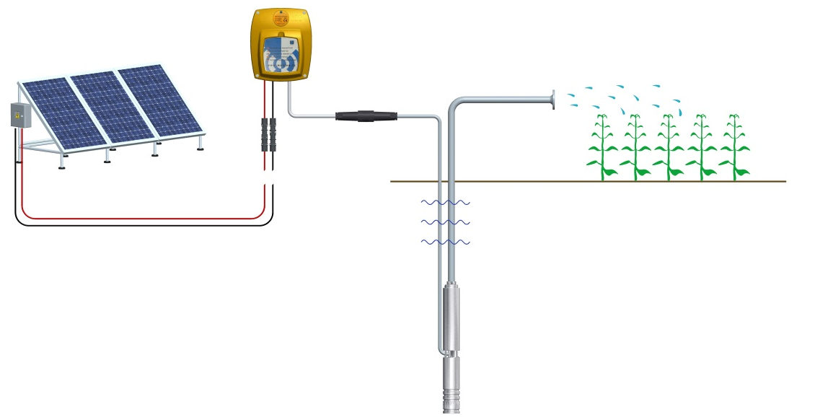
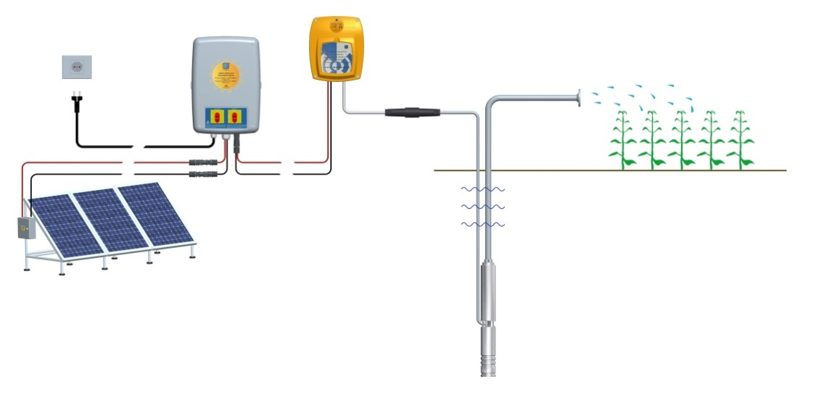
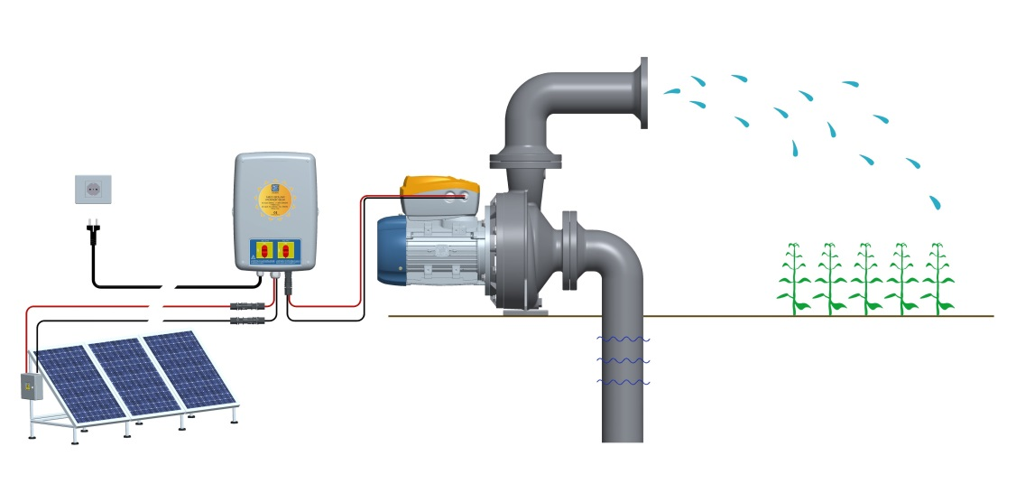
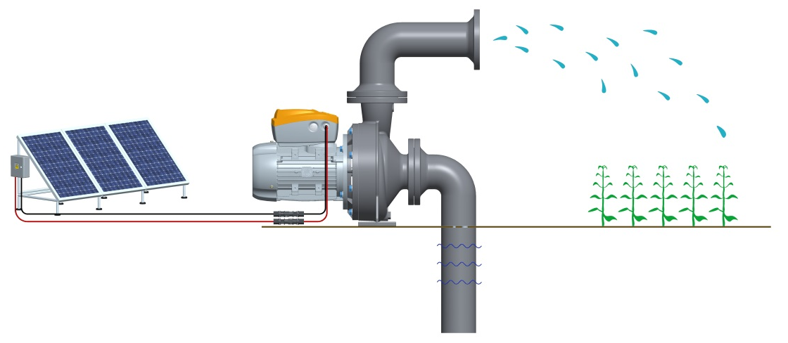
NEO-SOLAR
www.motive.it
Coiltech International Coil Winding Expo and Conference
Giovedì 29/09/2016 – 11:30 - Motori per pompe e compressori - Sala C9

Slide 25
NEO-SOLAR
The software of Neo-Solar, called MPST (Max Point Speed Tracker) has been further improved in comparison with standard MPPT (Max Point Power Tracker) systems of the other solar pumps, to achieve a bigger water quantity displacement. A standard MPPT system, in fact, was born for the different target of constantly pursuing a compromise between current and voltage, in order to store the extracted power. MPST by Neo-Solar, instead, focuses on the water result and operates so that the pump regulates the speed and optimizes voltage and current values, to attain the operation in a longer time lapse during the day. | Il SW di NEO-SOLAR denominato MPST (Max Point Speed Tracker), inoltre, è stato migliorato rispetto ai classici sistemi MPPT (Max Point Power Tracker) delle altre pompe solari, al fine ottenere uno spostamento d una quantità d’acqua superiore. Un classico sistema MPPT, infatti, era nato per un diverso obiettivo di perseguire costantemente un compromesso tra corrente e tensione al fine di immagazzinare la potenza estratta. L’MPST di NEO-SOLAR, invece, guarda al risultato dell’acqua, e fa in modo che la pompa regoli la velocità e ottimizzi i valori di tensione o corrente per avere un funzionamento in un arco temporale maggiore durante la giornata.
www.motive.it
Coiltech International Coil Winding Expo and Conference
Giovedì 29/09/2016 – 11:30 - Motori per pompe e compressori - Sala C9

Slide 26
NEO-SOLAR
https://www.youtube.com/watch?v=zjJV6oSiLDA
www.motive.it
Coiltech International Coil Winding Expo and Conference
Giovedì 29/09/2016 – 11:30 - Motori per pompe e compressori - Sala C9

Slide 27
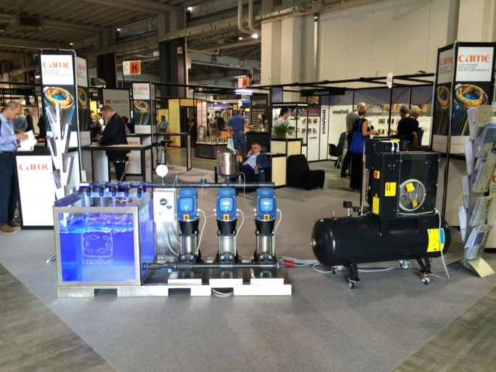
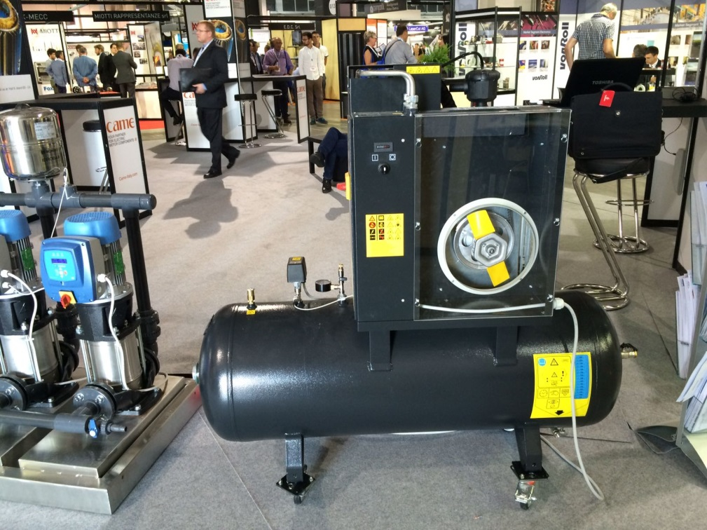
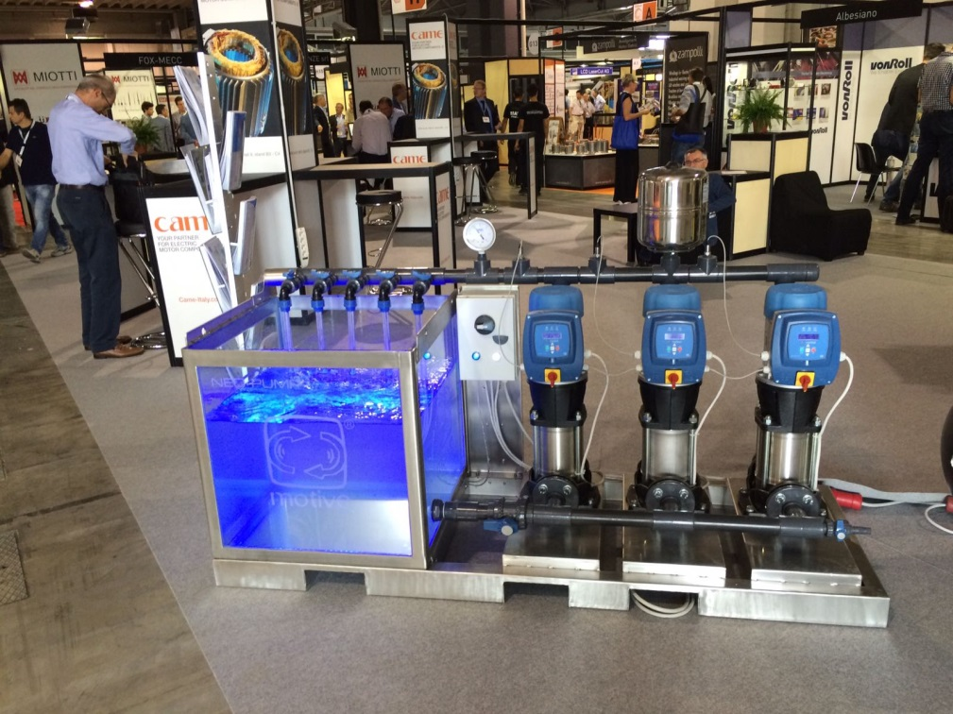
thank you and see you here
www.motive.it
Coiltech International Coil Winding Expo and Conference
Giovedì 29/09/2016 – 11:30 - Motori per pompe e compressori - Sala C9

